Slide 1
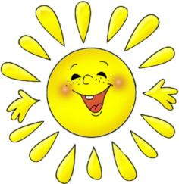
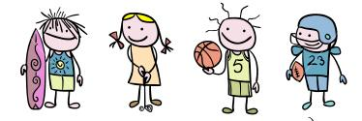
Вот оно какое – наше ЛЕТО!!!
Средняя группа №2
Выполнили: Ким А.В.
Дубовских О.Л.

Slide 2
Цель летней оздоровительной кампании
сохранение психологического и физического здоровья детей, создание ярких эмоциональных впечатлений и восприятие через них нового

Slide 3
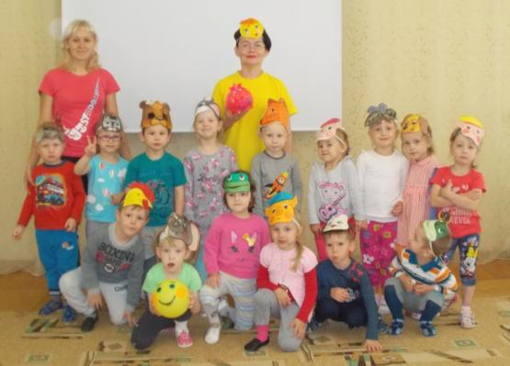
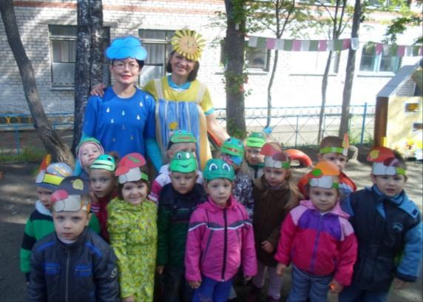
Музыкальные, спортивные и театрализованные развлечения

Slide 4
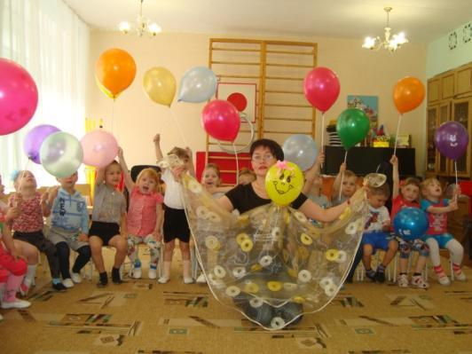
Музыкальные, спортивные и театрализованные развлечения

Slide 5
Выставки детских работ

Slide 6
Обновление участка группы

Slide 7
Настольные, печатные и сюжетно-ролевые игры

Slide 8
Настольные, печатные и сюжетно-ролевые игры

Slide 9
Настольные, печатные и сюжетно-ролевые игры

Slide 10
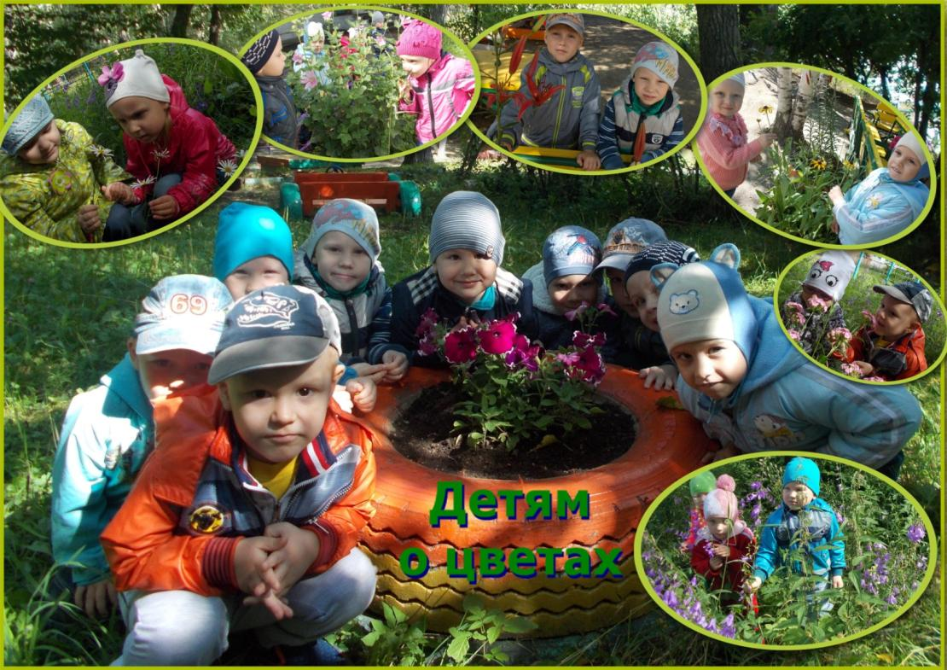
Первые экскурсии
по территории детского сада

Slide 11
Первые экскурсии

Slide 12
Посещение детских игровых площадок

Slide 13
Посещение детских игровых площадок

Slide 14
Знакомство с достопримечательностями города

Slide 15
Самая трепетная традиция группы

Slide 16
nsportal.ru/site/218046 Солнышкины детки

Slide 17
СПАСИБО
ЗА
ВНИМАНИЕ!

